Slide 1
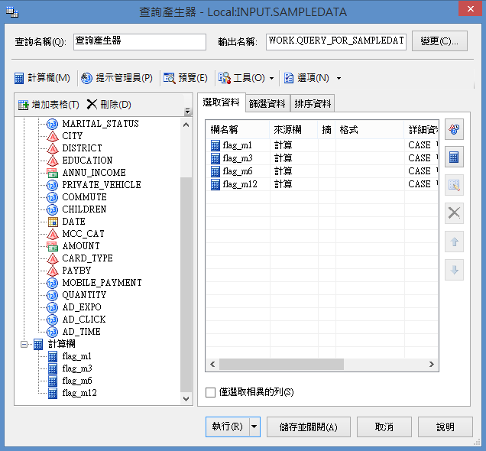
客戶行為資料
消費行為
距離天數 | 欄名稱 | 標籤
30 | flag_m1 | 近1個月註記
90 | flag_m3 | 近3個月註記
180 | flag_m6 | 近6個月註記
365 | flag_m12 | 近12個月註記
1.依前面步驟，衍生新增如上表的四個新變數，輸入語法如下
(將30改為90/180/365)
CASE
WHEN '01AUG2017'd-date<=30
THEN 1
ELSE 0
END
2.增加新的計算欄
Notes:
基礎量值 極值 分位數

